Slide 1
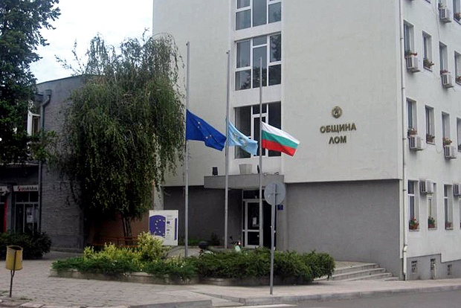
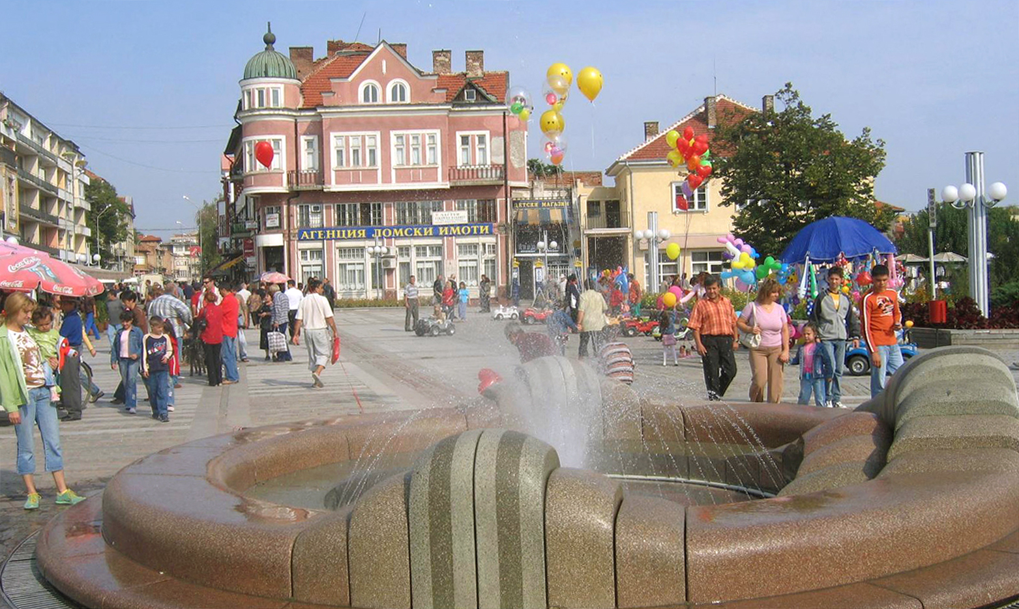
ОТЧЕТ ЗА ИЗПЪЛНЕНИЕ НА БЮДЖЕТ 2018 г.

Slide 2
Бюджет 2018 е приет с Решение №387 от Протокол №49 от 31.01.2018 г. на Общински съвет Лом и е изпълняван в съответствие с изискванията на Закона за държавния бюджет на Република България за 2018 г., Постановление №332 от 22 декември 2017 г. на Министерски съвет за изпълнението на държавния бюджет за 2018 г., Наредбата за условията и реда за съставяне на бюджетната прогноза за местните дейности за следващите три години, за съставяне, приемане, изпълнение и отчитане на общинския бюджет на Община Лом, чл.52, ал.1 и чл.21, ал.1, т.6 от Закона за местно самоуправление и местна администрация, чл.94, ал.2 и ал.3 и чл.39 от Закона за публичните финанси.

Slide 3
По териториален и функционален признак в структурата на Община Лом са включени разпоредители с бюджетни кредити
ОБЩИНА ЛОМ
Кметства
Детски градини и ясли
Домашен социален патронаж
Основни и средни училища
Общински предприятия: „Чистота – Лом“ и „Пазари“
Общински музей
Домове за деца и възрастни

Slide 4
През 2018 г. бюджетът на община Лом беше актуализиран по нормативен път предвиден в Закона за държавния бюджет на Република България за 2018 г. и Закона за публичните финанси Първоначален одобрен бюджет - 19 704 892 лв. Корекции от Централен бюджет - 9 546 244 лв. Уточнен годишен Бюджет за 2018 г. - 29 251 136 лв.

Slide 6
І. ПРИХОДИ 2018 г. ИЗПЪЛНЕНИЕ ПЛАНА НА ПРИХОДИТЕ
Наименование на показателите | БЮДЖЕТ 2018 |  | Изпълне -ние
 | Уточнен годишен план 2018г. | Отчет към 31.12.2018 г. | %
а | 1 | 2
Общо приходи по бюджета | 29 251 136 | 19 591 319 | 67%
В това число:
1. Държавни приходи | 17 599 417 | 12 785 332 | 73%
2. Местни приходи | 11 651 719 | 6 805 987 | 59%

Slide 7
СОБСТВЕНИ ПРИХОДИ
І. ПРИХОДИ 2018 г. ИЗПЪЛНЕНИЕ ПЛАНА НА ПРИХОДИТЕ
Наименование на показателите | БЮДЖЕТ 2018г. |  | Изпълне -ние
 | Годишен план 2018г. | Отчет към 31.12.2018 г. | %
а | 1 | 2
I. СОБСТВЕНИ ПРИХОДИ | 3 611 751 | 3 647 525 | 101%
В това число:
1. Данъчни приходи | 1 270 500 | 1 593 948 | 125%
2. Неданъчни приходи | 2 341 251 | 2 053 577 | 88%

Slide 8
Данъчни приходи
Наименование на показателите | БЮДЖЕТ 2018г. |  | изпълнение
 | план | Отчет | %
Окончателен годишен патентен данък | 51 000 | 43 978 | 86%
Данък върху недвижими имоти | 465 000 | 584 743 | 126%
Данък върху превозните средства | 472 000 | 566 397 | 120%
Д-к придобив. имущ. по дарение и възм.начин | 280 000 | 397 858 | 142%
Туристически данък | 2 000 | 872 | 44%
Други данъци | 500 | 100 | 20%
Всичко: Данъчни приходи | 1 270 500 | 1 593 948 | 125%

Slide 9
Неданъчни приходи
Наименование на показателите | БЮДЖЕТ 2018г. |  | Изпълне -ние
 | план | Отчет | %
I. Приходи и доходи от собственост | 362 000 | 584 569 | 161 %
II. Общински такси | 1 511 741 | 1337 609 | 88 %
III. Глоби, санкции и наказателни лихви | 95 000 | 137 316 | 145 %
IV. Други неданъчни приходи | 7 510 | 14 395 | 192 %
V. Вноски ДДС и данъци върху продажбите | - 30 000 | - 84 387 | 281 %
VI. Постъпления от продажби на активи | 395 000 | 64 075 | 16 %
Всичко: НЕДАНЪЧНИ ПРИХОДИ | 2 341 251 | 2 053 577 | 88%

Slide 10
ІІ. РАЗХОДИ 2018 г. ИЗПЪЛНЕНИЕ ПЛАНА НА РАЗХОДИТЕ
Наименование на показателите | БЮДЖЕТ 2018г. |  | изпълнение
 | Год. план | Отчет | %
1. Разходи държавни дейности | 17 599 417 | 12 785 332 | 73%
2. Разходи местни дейности | 11 447 515 | 6 688 753 | 58%
3. Разходи на дофинансирани държавни дейности | 204 204 | 117 234 | 57%
Общо разходи: | 29 251 136 | 19 591 319 | 67%

Slide 11
ИЗПЪЛНЕНИЕ НА РАЗХОДИТЕ ПО ФУНКЦИИ
функция | план 2018 | отчет 2018
 | общо | държавни дейности | местни дейности | дофинанси ране | общо
І. Общи държавни служби | 2 879 110 | 922 688 | 1 023 493 | 34 464 | 1 980 645
ІІ. Отбрана и сигурност | 374 330 | 109 993 | 76 902 |  | 186 895
ІІІ. Образование | 12 759 777 | 8 053 180 | 451 840 |  | 8 505 020
ІV. Здравеопазване | 704 815 | 445 188 | 95 922 |  | 541 110
V. Социално осигуряване, подпомагане и грижи | 3 597 913 | 2 948 397 | 450 023 |  | 3 398 420
VІ. Жилищно строителство, благоустройство, околната среда | 6 651 574 |  | 3 765 229 |  | 3 765 229
VІІ. Почивно дело, култура и религиозни дейност | 663 183 | 275 077 | 244 689 | 82 770 | 602 536
VІІІ. Икономически дейности и услуги | 1 537 969 | 30 809 | 565 966 |  | 596 775
ІХ. Разходи некласифицирани в други функции/разходи лихви/ | 82 465 |  | 14 689 |  | 14 689
общо | 29 251 136 | 12 785 332 | 6 688 753 | 117 234 | 19 591 319

Slide 12
Функция I. Общи държавни служби.
Разходи по дейности | БЮДЖЕТ 2018 |  |  |  |  | изпълнение
 | Год. план | Отчет
 |  | Държавни дейности | Местни дейности | Дофинан сиране | всичко
1 | 2 | 3 | 4 | 5 | 6 | 7
122. Общинска администрация | 2 621 865 | 922 688 | 768 692 | 34 464 | 1 725 844 | 66%
123.Общински съвети | 257 245 |  | 254 801 |  | 254 801 | 99%

Slide 13
Функция II. Отбрана и сигурност
Разходи по дейности | БЮДЖЕТ 2018 |  |  |  |  | изпълнение
 | Год. план | Отчет
 |  | Държавни дейности | Местни дейности | Дофинан сиране | всичко
1 | 2 | 3 | 4 | 5 | 6 | 7
239. Други дeйности по вътрешна сигурност | 112 573 | 37 442 |  |  | 37 442 | 33%
282. Отбранително-мобилизационна подготовка | 169 860 | 62 848 |  |  | 62 848 | 37%
283. Превантивна дейност – бедствия и аварии | 14 995 | 9 703 |  |  | 9 703 | 64%
284.Ликвидиране на последствия от бедствия и аварии | 76 902 | 0 | 76 902 |  | 76 902 | 100%

Slide 14
Функция III. Образование
Разходи по дейности | БЮДЖЕТ 2018 |  |  |  |  | изпълнение
 | Год. план | Отчет
 |  | Държавни дейности | Местни дейности | Дофинан сиране | всичко
1 | 2 | 3 | 4 | 5 | 6 | 7
311. Целодневни детски градини | 2 001 559 | 1 436 775 | 335 235 |  | 1 772 010 | 89%
318. Подготвителна група в училище | 125 634 | 99 649 |  |  | 99 649 | 79%
322.Общообразователни училища | 8 584 850 | 4 859 754 |  |  | 4 859 754 | 57%
326.Професионални гимназии | 1 381 413 | 1 289 541 |  |  | 1 289 541 | 93%
337. Извънучилищни дейности | 22 000 |  | 6 008 |  | 6 008 | 27%
388. Междун. програми и споразумения | 24 932 |  | 10 619 |  | 10 619 | 43%
389. Други дейности по образованието | 619 389 | 367 461 | 99 978 |  | 467 439 | 75%

Slide 15
Функция IV. Здравеопазване
Разходи по дейности | БЮДЖЕТ 2018 |  |  |  |  | изпълнение
 | Год. план | Отчет
 |  | Държавни дейности | Местни дейности | Дофинан сиране | всичко
1 | 2 | 3 | 4 | 5 | 6 | 7
431. Детски ясли, детски кухни | 468 968 | 253 606 | 95 922 |  | 349 528 | 75%
437. Здравен кабинет в градини и училища | 188 944 | 165 916 |  |  | 165 916 | 88%
469. Други дейности по здравеопазването | 46 903 | 25 666 |  |  | 25 666 | 55%

Slide 16
Функция V. Социално осигуряване
Разходи по дейности | БЮДЖЕТ 2018 |  |  |  |  | изпълнение
 | Год. план | Отчет
 |  | Държавни дейности | Местни дейности | Дофинан сиране | всичко
1 | 2 | 3 | 4 | 5 | 6 | 7
524. Домашен социален патронаж | 413 612 |  | 413 072 |  | 413 072 | 100%
525. Клубове на пенсионера | 10 878 |  | 10 538 |  | 10 538 | 97%
526.Център за обществена подкрепа | 227 978 | 131 681 |  |  | 131 681 | 58%
530. Център за настаняване от семеен тип | 519 894 | 495 700 |  |  | 495 700 | 95%
532. Програми за временна заетост | 180 458 | 148 523 | 10 877 |  | 159 400 | 88%
540. Домове за стари хора | 181 250 | 181 250 |  |  | 181 250 | 100%
541. Домове за възрастни хора с увреждания | 1 175 899 | 1 175 425 |  |  | 1 175 425 | 100%

Slide 17
Разходи по дейности | БЮДЖЕТ 2018 |  |  |  |  | изпълнение
 | Год. план | Отчет
 |  | Държавни дейности | Местни дейности | Дофинан сиране | всичко
1 | 2 | 3 | 4 | 5 | 6 | 7
547. Център за временно настаняване | 26 022 | 22 893 |  |  | 22 893 | 88%
548. Дневни центрове за стари хора | 128 707 | 113 409 |  |  | 113 409 | 88%
550. Център за соц. рехабилитация и интеграция | 245 457 | 195 373 |  |  | 195 373 | 80%
554. Защитени жилища | 90 000 | 94 396 |  |  | 94 396 | 105%
562.Личен асистент | 323 709 | 350 297 | 1 196 |  | 351 493 | 109
589. Др. служби и дейности по соц. осигуряване | 74 049 | 39 450 | 14 340 |  | 53 790 | 73%

Slide 18
Функция VI. Жилищтно строителство, благоустройство, опазване на околна среда
Разходи по дейности | БЮДЖЕТ 2018 |  |  |  |  | изпълнение
 | Год. план | Отчет
 |  | Държавни дейности | Местни дейности | Дофинан сиране | всичко
1 | 2 | 3 | 4 | 5 | 6 | 7
604. Осветление на улици и площади | 300 000 |  | 268 307 |  | 268 307 | 89%
606.Изграждане на улична мрежа | 1 860 693 |  | 701 565 |  | 701 565 | 38%
619. Др. дейности по жилищно строителство | 3 381 470 |  | 1 897 751 |  | 1 897 751 | 56%
622. Озеленяване | 60 000 |  | 60 000 |  | 60 000 | 100%
623. Чистота | 1 047 786 |  | 837 606 |  | 837 606 | 80%
628.Международни програми и споразумения | 1 625

Slide 19
Функция VII. Почивно дело, култура
Разходи по дейности | БЮДЖЕТ 2018 |  |  |  |  | изпълнение
 | Год. план | Отчет
 |  | Държавни дейности | Местни дейности | Дофинан сиране | всичко
1 | 2 | 3 | 4 | 5 | 6 | 7
713. Спорт за всички | 8 344 | 7 591 |  |  | 7 591 | 91%
714. Спортни бази | 59 930 |  | 47 362 |  | 47 362 | 79%
738. Читалища | 378 839 | 267 486 |  | 82 770 | 350 256 | 92%
740. Музей и художествени галерии | 82 070 |  | 82 070 |  | 82 070 | 100%
741.Радиотранслационни възли | 2 000 |  | 1 247 |  | 1 247 | 62%
745. Обредни домове | 11 000 |  | 5 753 |  | 5 753 | 52%
759. Др. дейности по културата | 121 000 |  | 108 257 |  | 108 257 | 89%

Slide 20
Функция VIII. Икономически дейности
Разходи по дейности | БЮДЖЕТ 2018 |  |  |  |  | изпълнение
 | Год. план | Отчет
 |  | Държавни дейности | Местни дейности | Дофинан сиране | всичко
1 | 2 | 3 | 4 | 5 | 6 | 7
832. Служби и дейности по поддържане и ремонт на пътища | 203 504 |  | 200 579 |  | 200 579 | 99%
897. Международни програми и споразумения | 838 835
849. Други дейности по транспорта | 55 484 | 21 198 |  |  | 21 198 | 56%
866.Общински пазари | 85 664 |  | 73 011 |  | 73 011 | 85%
878. Приюти за животни |  |  | 5 980 |  | 5 980
898. Други дейности по икономиката | 354 482 | 9 611 | 286 396 |  | 296 007 | 84%

Slide 21
Функция IX. Разходи некласифицирани в други функции
Разходи по дейности | БЮДЖЕТ 2018 |  |  |  |  | изпълнение
 | Год. план | Отчет
 |  | Държавни дейности | Местни дейности | Дофинан сиране | всичко
1 | 2 | 3 | 4 | 5 | 6 | 7
910. Разходи за лихви | 66 822 |  | 14 689 |  | 14 689 | 22%
998. Резерв | 15 643

Slide 22
ОБЩИНСКИ ДЪЛГ КЪМ 31.12.2018 г.
№ на договора за кредит | Наименование на проекта | Одобрен размер на кредита | Размер на кредита към 01.01.2018 г. | Остатък по кредита към 31.12.2018 г.
1 | 2 | 3 | 4 | 7
№174/31.08.2011 г. | „Изграждане и възстановяване на градска крайречна зона гр.Лом“ | 4 427 752лв. | 516 431лв. | 344 287лв.
№585/10.02.2014 | “Технологично обновление на МБАЛ” | 1 163 647лв. | 152 643лв. | 76 467лв.
ОБЩО: |  |  |  | 420 754лв.

Slide 23
ИЗВЪРШЕНИТЕ КАПИТАЛОВИ РАЗХОДИ ЗА 2018 ГОДИНА
Обект/Основни ремонти | Стойност
Ремонт на сграда и пансион ПГСС „Дунавска земя“с.Ковачица- монтаж изолация по външни стени, вътрешен ремонт на помещения | 64 633
Енергийно обследване и проектиране за ЦДГ12 и ЦСРИ | 44 340
Възстановяване на компрометирани улични настилки | 701 565
Реконструкция на водопровод и сградни отклонения по улици на територията на гр. Лом | 356 750
СМР, СН и Авторски надзор на обект „Авариен ремонт на напорен водопровод от ПС „Добри дол „ до НР V 300 мет.куб. община Лом – 2 част. | 1 170 031
Аварийна подмяна на водопровод и сградни отклонения по ул.“Алеко Константинов“ и авариен ремонт на канализация в кв.“Кале“ 8-9, гр. Лом | 23 424
Енергийно обследване и проектиране в фаза работен проект на сграда к-во с. Замфир | 2 940

Slide 24
Придобиване на материални дълготрайни активи | Стойност
Доставка на дъски за почистван на сняг | 7 200
ПГ „Найден Геров“,изграждане на - WIFI | 12 750
СОУ „Д.Маринов“ изграждане на - WIFI | 10 039
Доставка на компютърна конфигурация за нуждите на СУ „Отец Паисий“ | 1 888
Доставка на преносими компютърни конфигурации за нуждите на ПГСС „Дунавска земя“ | 3 200
Доставка на бус за нуждите на ДСП | 6 000
Доставка и монтаж на климатици за Дневен център за стари хора – с. Ковачица | 4 098
Провеждане на инженерно-геоложки проучвания, хидрогеоложки проучвания, оценка на устойчивостта на свлачищата и склонна и изграждане на КИС на обект „Укрепване свлачища кв.Боруна, гр.Лом | 104 400
Възстановяване проектна документация на сондаж и учредяване на СОЗ – с.Долно Линево | 5 040

Slide 25
Придобиване на материални дълготрайни активи | Стойност
Изготвяне на технически проект за реконструкция на междублоково пространство в жк “Зорница“ , гр.Лом | 8 220
Закупуване на бягаща пътека за нуждите ЦСРИ | 1 159
Изплатените капиталови трансфери
Читалище Постоянство 1856 –гр.Лом | 40 400
Читалище „Кирил Петров 1922“ с.Сталийска махала | 6 000
Читалище „Виолета Рангелова 1929“ с Трайково | 5 730

Slide 26
Придобиване на нематериални дълготрайни активи | Стойност
ППР Изработване на проект на Общ устройствен план на община Лом | 71 040

Slide 27
И през 2018 г. продължи усвояването на средства от Европейските фондове за финансиране на общински дейности, с цел по-рационално използване на собствените приходи.
Модернизирана образователна инфраструктура в гр. Лом - 3 638 848 лв.
Рехабилитация на улична мрежа с прилежащата инфраструктура - 861 442 лв.
Осигуряване на устойчива социална среда за деца в община Лом - 123 480 лв.
Извършените разходи по горните оперативни програми са частични и завършването на обектите продължава и през 2019 г.

Slide 28
ОП „ Развитие на човешките ресурси.
Проект „Приеми ме 2015“
Проект „Община Лом – в грижа за децата“
Проект „Звено за почасово предоставяне на услуги в домашна среда“
Проект „Обучение и заетост на млади хора“
Проект „Осигуряване на топъл обяд“
Проект „Открий таланта си“

Slide 29
ОП „Региони в растеж 2014-2020 „ МРРБ
Проект „ Осигуряване на капацитет за ефективна управление и администриране на процесите по градско възстановяване и развитие на гр. Лом“
Проект „Модернизирана образователна инфраструктура в гр. Лом“
Проект „ Обновени градски пространства“
Проект „ Осигуряване на устойчива социална среда за деца в община Лом“
ОП „Наука и образование за интелигентен растеж 2014-2020” - МОН
Проект „Заедно в училище”

Slide 30
КАСОВИ НАЛИЧНОСТИ ПО СМЕТКИ В БАНКА КЪМ 31.12.2018 г.
Бюджетна левова 5 240 480 лв.
Бюджетна валутна – левова равностойност 4 640 753лв.
Средства по оперативни програми на Кохезионния и структурни фондове 712 114 лв.
Набирателна сметка /Чужди средства/ 839 513лв.

Slide 31
Община Лом приключи бюджетната 2018 година без просрочени задължения към доставчици и кредитори.
Всички плащания към бюджетните звена и второстепенните разпоредители се изпълняваха в законно установените срокове, без забавяне.
Годишният отчет на община Лом за 2018 г. е проверен и заверен от Сметна палата , което от своя страна говори за една много добра финансова дисциплина.

Slide 32
Финансовия отчет за 2018 г. показва, че община Лом е изпълнила всички фискални правила и показатели на Закона за публичните финанси, гарантиращи финансова стабилност и устойчивост на общинските финанси при публичност и прозрачност на дейностите и извършване на разходите.
И през 2018 г. беше създадена необходимата организация за поддържане на добро финансово състояние и ефективно, ефикасно и икономично използване на бюджетните средства.

Slide 33
БЛАГОДАРИМ ЗА ВНИМАНИЕТО!

